Slide 1

«Мы помним!
Мы гордимся!»
Подготовила: Спирина Ю.Ю.

Slide 2
Цель:
Формирование нравственных ценностей и частичное понимание праздника Победы.
Задачи:
1.Сообщить детям первоначальные сведения о ВОВ;
2. Помочь детям сохранить в памяти подвиг русского народа;
3.Обогощать словарный запас.

Slide 3
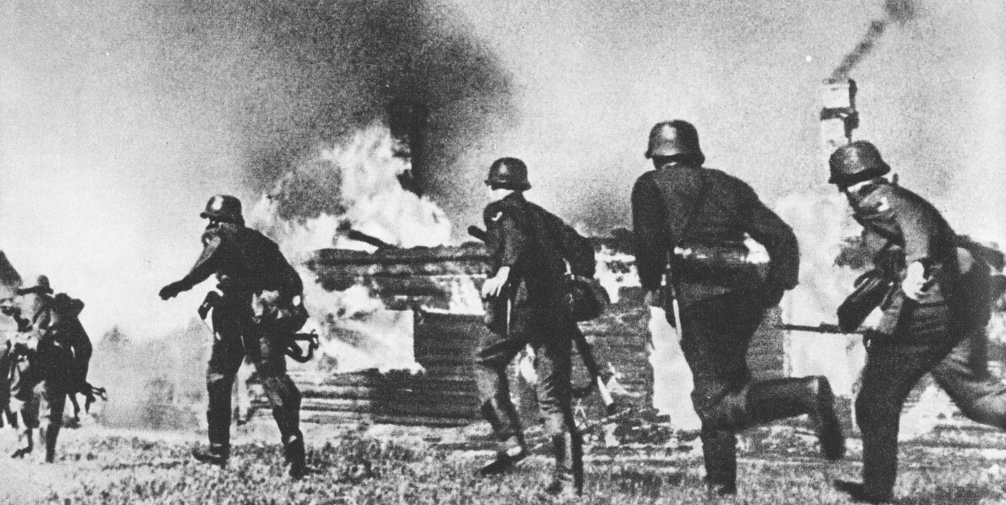
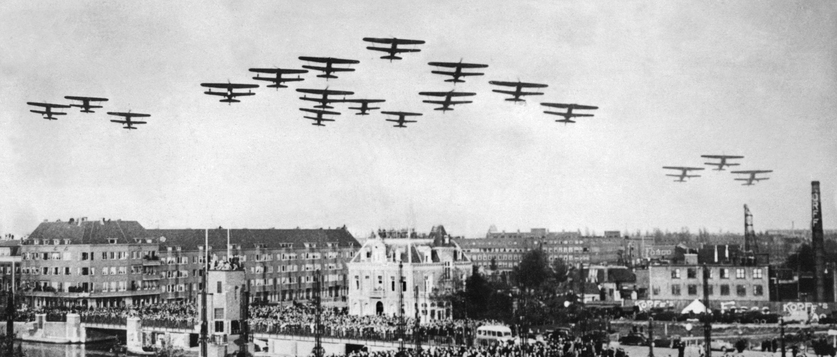
Ранним июньским утром фашисткая германия напала на нашу мирную страну

Slide 4

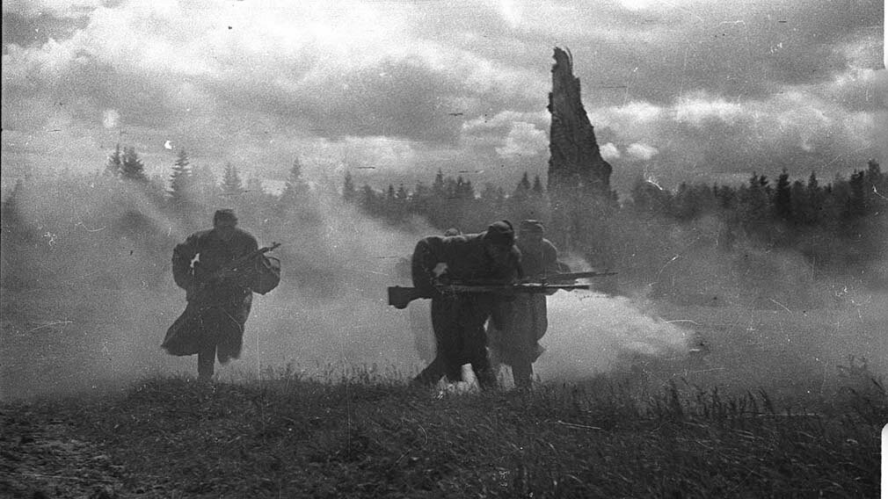
Весь народ поднялся на защиту родины, и наша армия ,и женщины, и старики, даже дети. Наши храбрые войны не пустили фашистов на русскую землю.

Slide 5
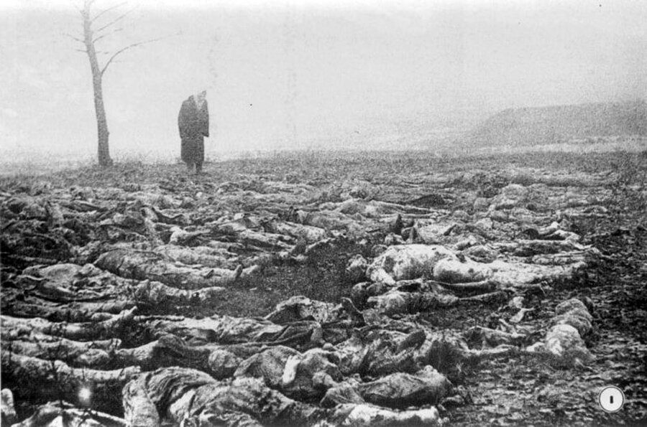
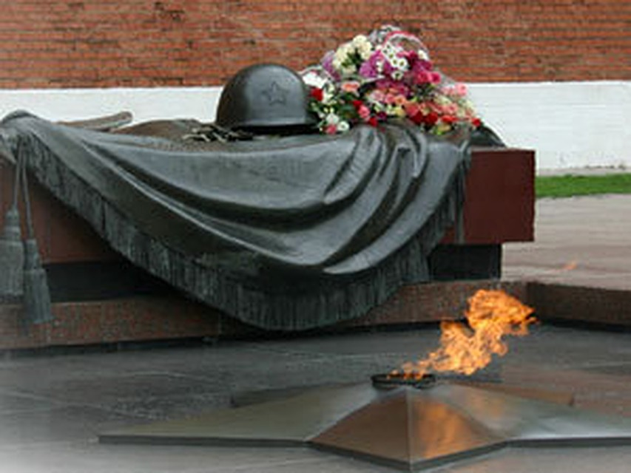
Трудной, тяжелой и страшной была эта война, много людей в ней погибло.

Slide 6
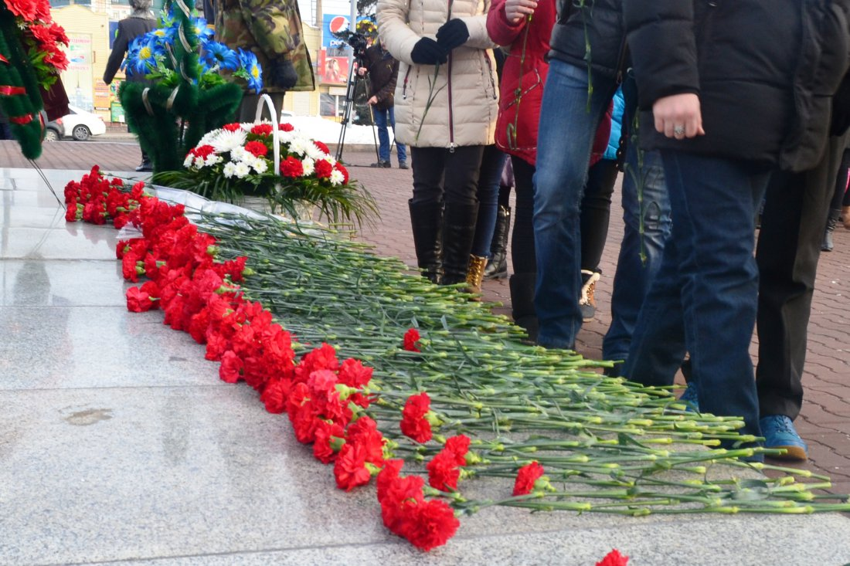
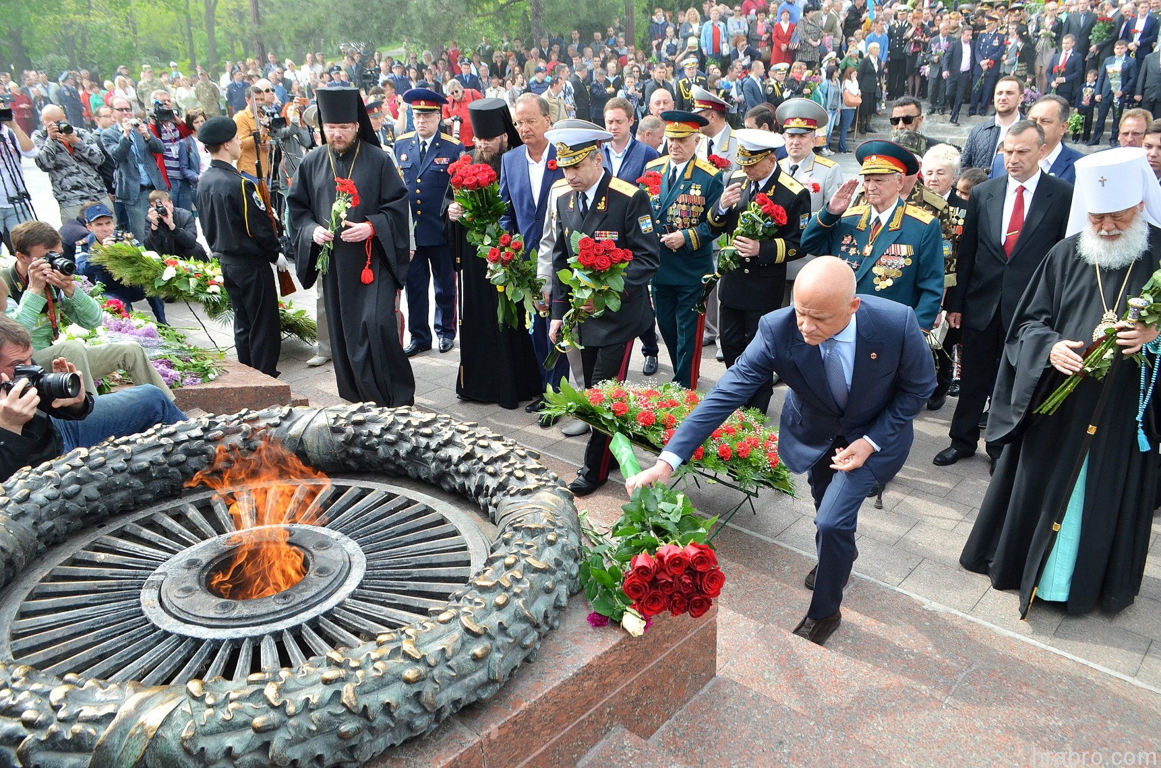
Наступил долгожданный День Победы. 9 мая самый главный праздник, отмечающиеся в нашей стране. В день Победы люди возлагают к военным памятникам венки и цветы. Мы должны с Уважением и Благодарностью относится к участникам войны. Они защищали нашу Родину и сберегли мир на Земле. А Родина у нас одна.

Slide 7
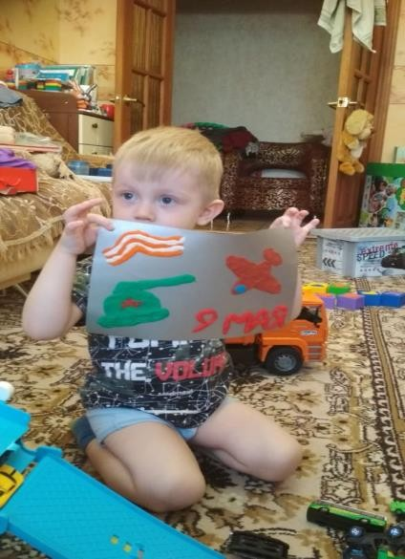
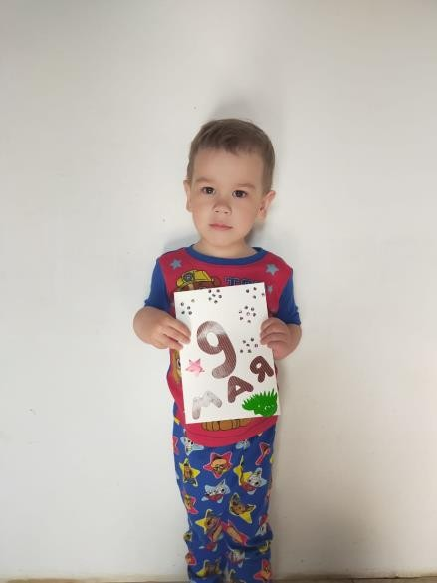
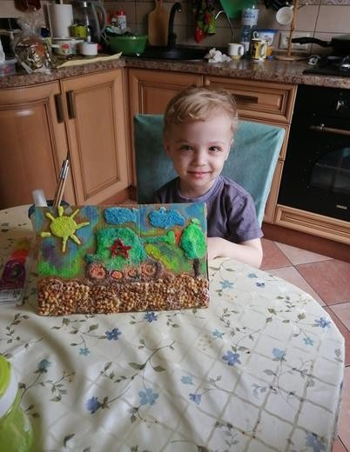
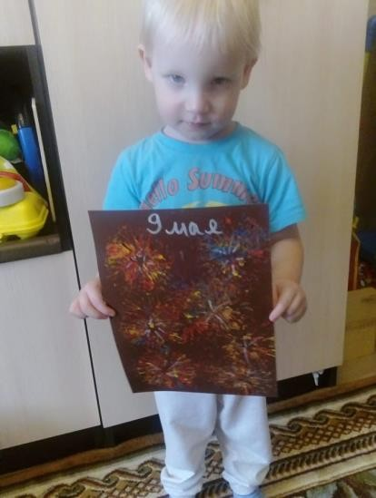
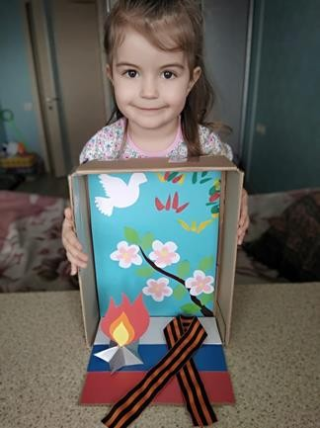
Дети очень старались, делали поделки для наших дорогих ветеранов. П.ОЗДРАВЛЯЕМ!

Slide 8

Спасибо за внимание!

